Slide 1
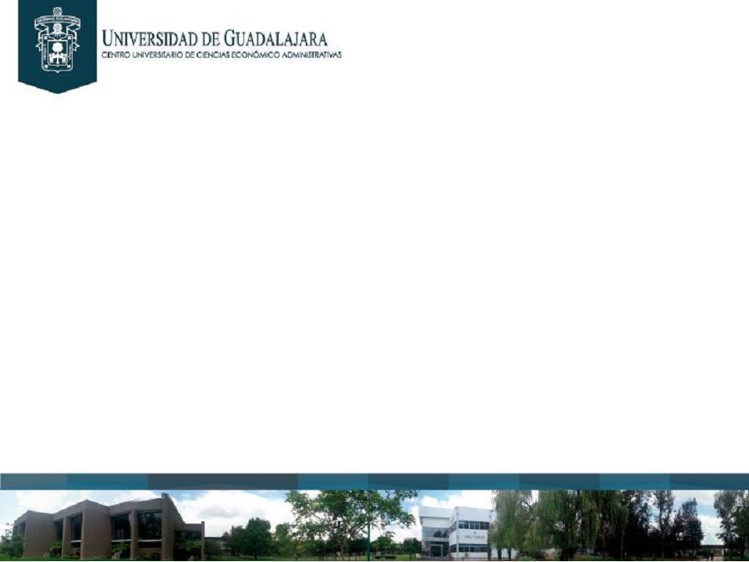
¿COMO REGISTRAR TUS
MATERIAS?
¿COMO REGISTRAR
TUS MATERIAS?

Slide 2
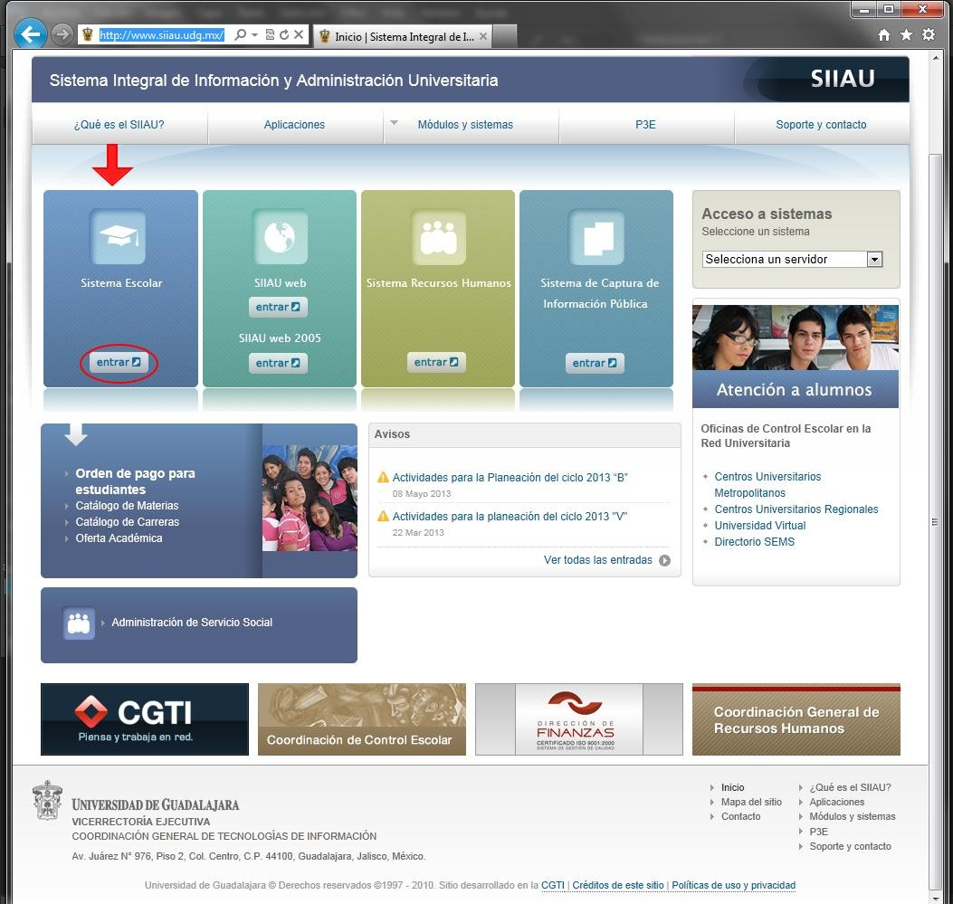
EL SIIAU es el Sistema
Integral de información y Administración Universitaria
La dirección web es:
http://www.siiau.udg.mx/ en la sección de Sistema Escolar dar clic en entrar para iniciar
sesión en el sistema. Se recomienda usar Internet Explorer para hacer uso de la página.

Slide 3
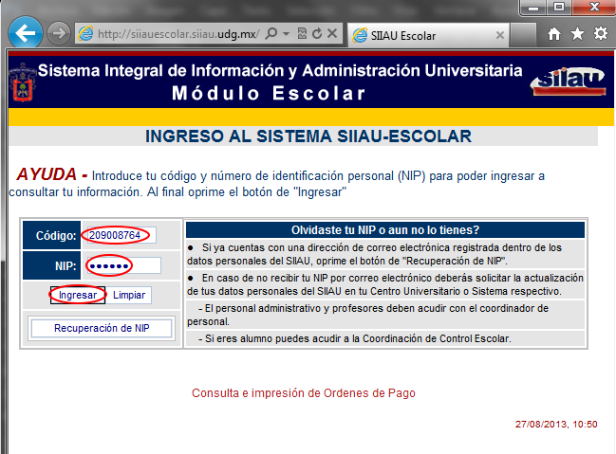
Solo es necesario
ingresar Código y
NIP del estudiante
y dar clic en ingresar.

Slide 4
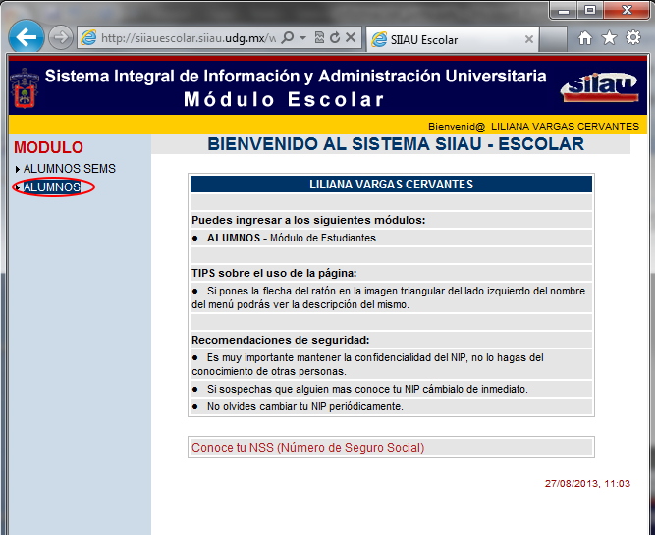
Una
del
vez
dentro
SIIAU,
nos
mostrará
varios
los dar
links
cuales
de
al
clic en ALUMNOS,
se
desplegaran
un submenú

Slide 5
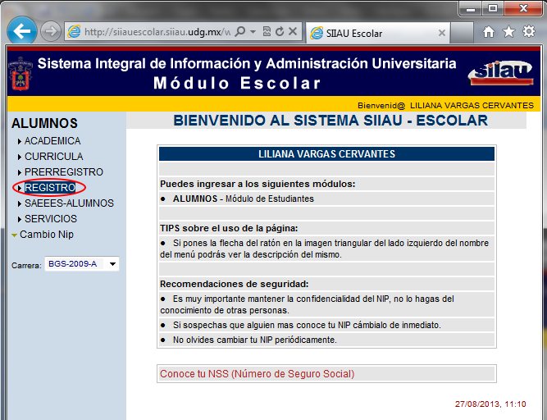
Seleccionando el que
dice REGISTRO, y al darle clic nos mostrara la sección correspondiente.

Slide 6
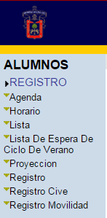
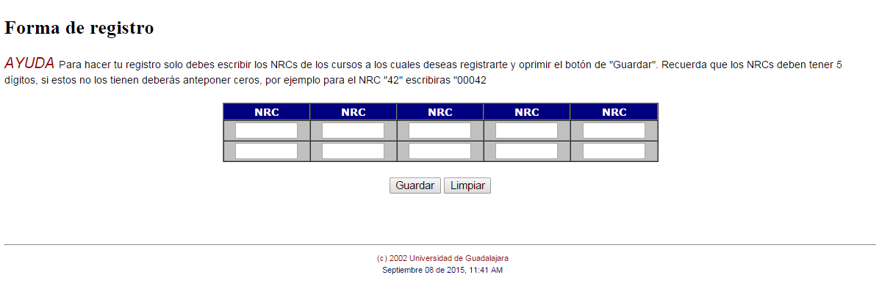
Previamente el alumno checo NRC´s disponibles y en estos cuadros pondrá los correspondientes.

Slide 7
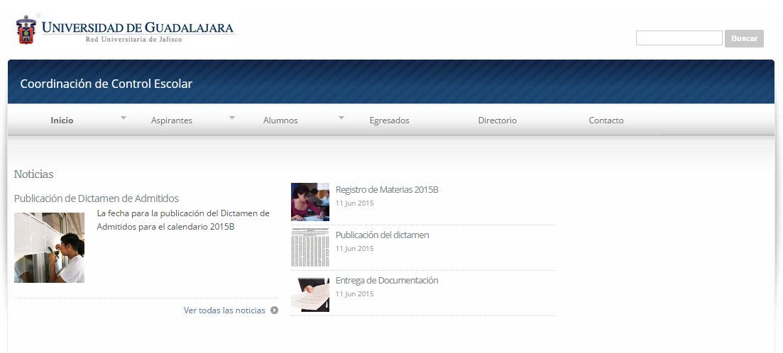
Nuestra pagina para solicitudes: cescolar.cucea.udg.mx

